Slide 3
磨尖课03 隐零点问题

Slide 4
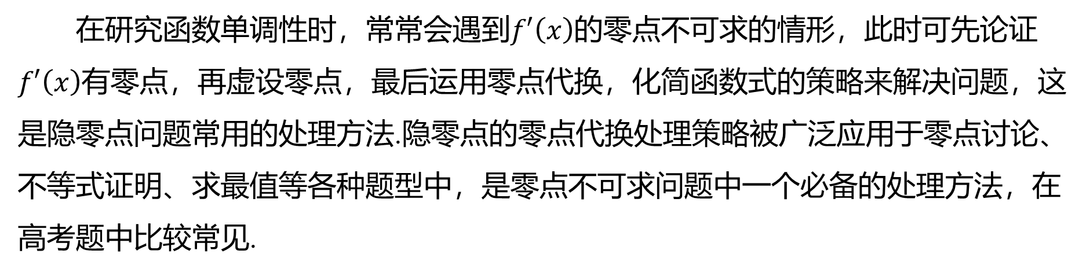
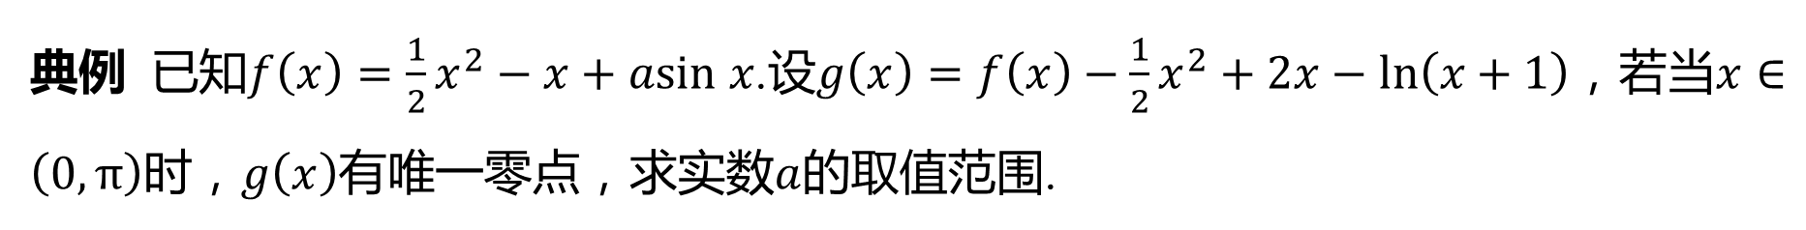
在研究函数单调性时，常常会遇到$f′\left(x\right)$的零点不可求的情形，此时可先论证
$f′\left(x\right)$ 有零点，再虚设零点，最后运用零点代换，化简函数式的策略来解决问题，这是隐零点问题常用的处理方法.隐零点的零点代换处理策略被广泛应用于零点讨论、不等式证明、求最值等各种题型中，是零点不可求问题中一个必备的处理方法，在高考题中比较常见.
典例 已知$f\left(x\right)=\frac{1}{2}x^{2}−x+asin x$.设$g\left(x\right)=f\left(x\right)−\frac{1}{2}x^{2}+2x−ln\left(x+1\right)$，若当$x∈\left(0,π\right)$时，$g\left(x\right)$有唯一零点，求实数$a$ 的取值范围.

Slide 5
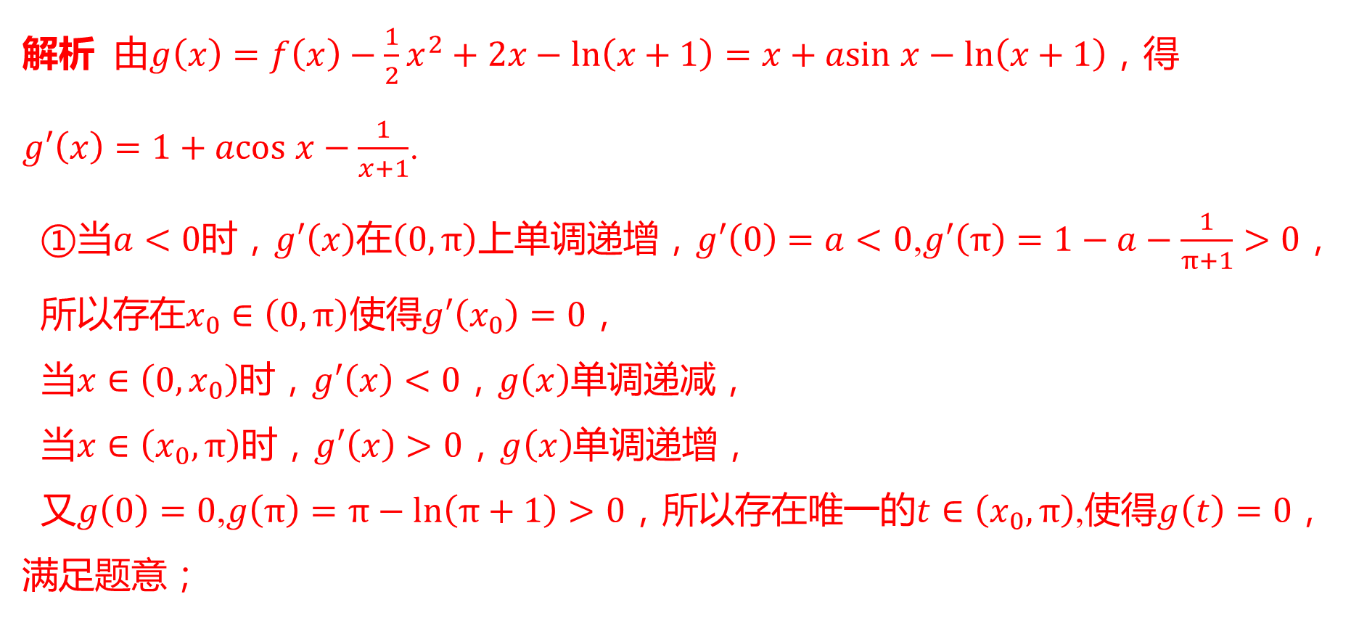
解析 由$g\left(x\right)=f\left(x\right)−\frac{1}{2}x^{2}+2x−ln\left(x+1\right)=x+asin x−ln\left(x+1\right)$ ，得
$g′\left(x\right)=1+acos x−\frac{1}{x+1}$ .
①当$a<0$时，$g′\left(x\right)$在$\left(0,π\right)$上单调递增，$g′\left(0\right)=a<0$,$g′\left(π\right)=1−a−\frac{1}{π+1}>0$ ，
所以存在$x_{0}∈\left(0,π\right)$使得$g′\left(x_{0}\right)=0$ ，
当$x∈\left(0,x_{0}\right)$时，$g′\left(x\right)<0$，$g\left(x\right)$ 单调递减，
当$x∈\left(x_{0},π\right)$时，$g′\left(x\right)>0$，$g\left(x\right)$ 单调递增，
又$g\left(0\right)=0$,$g\left(π\right)=π−ln\left(π+1\right)>0$，所以存在唯一的$t∈\left(x_{0},π\right)$,使得$g\left(t\right)=0$ ，
满足题意；

Slide 6
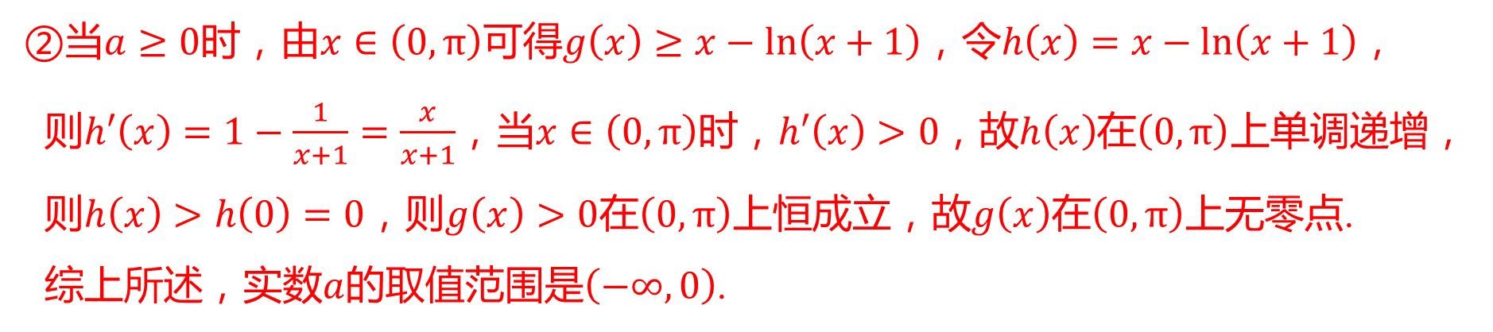
②当$a≥0$时，由$x∈\left(0,π\right)$可得$g\left(x\right)≥x−ln\left(x+1\right)$，令$h\left(x\right)=x−ln\left(x+1\right)$ ，
则$h′\left(x\right)=1−\frac{1}{x+1}=\frac{x}{x+1}$，当$x∈\left(0,π\right)$时，$h′\left(x\right)>0$，故$h\left(x\right)$在$\left(0,π\right)$ 上单调递增，
则$h\left(x\right)>h\left(0\right)=0$，则$g\left(x\right)>0$在$\left(0,π\right)$上恒成立，故$g\left(x\right)$在$\left(0,π\right)$ 上无零点.
综上所述，实数$a$的取值范围是$\left(−∞,0\right)$ .

Slide 7

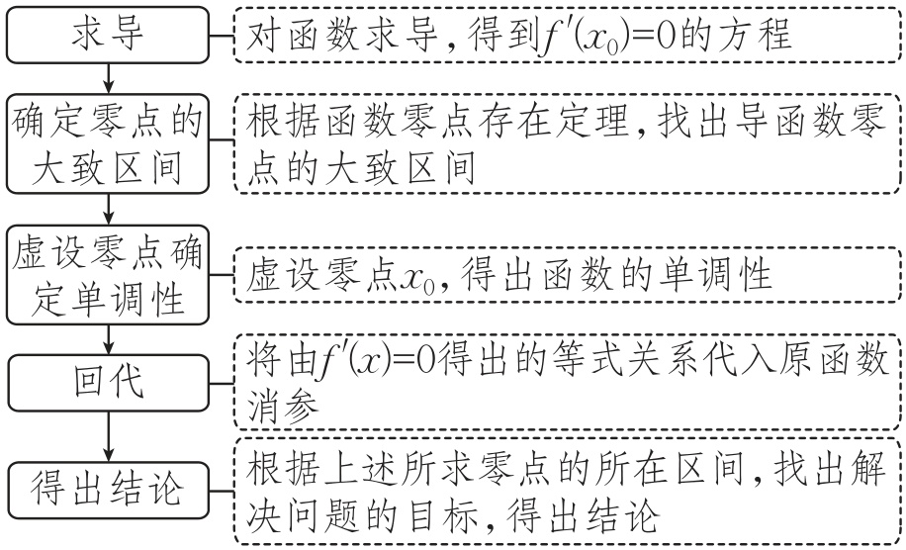
求解隐零点问题的五个步骤

Slide 8


已知函数$f\left(x\right)=x^{2}+ax+1$,$g\left(x\right)=ln x−a$，$a∈R$.若存在与函数$f\left(x\right)$,$g\left(x\right)$的图象都相切的直线，求实数$a$ 的取值范围.

Slide 9
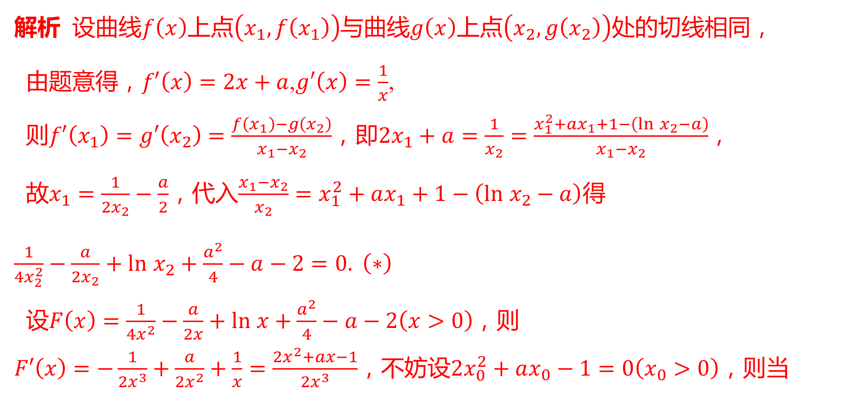
解析 设曲线$f\left(x\right)$上点$\left(x_{1},f\left(x_{1}\right)\right)$与曲线$g\left(x\right)$上点$\left(x_{2},g\left(x_{2}\right)\right)$ 处的切线相同，
由题意得，$f′\left(x\right)=2x+a$,$g′\left(x\right)=\frac{1}{x}$ ,
则$f′\left(x_{1}\right)=g′\left(x_{2}\right)=\frac{f\left(x_{1}\right)−g\left(x_{2}\right)}{x_{1}−x_{2}}$，即$2x_{1}+a=\frac{1}{x_{2}}=\frac{x_{1}^{2}+ax_{1}+1−\left(ln x_{2}−a\right)}{x_{1}−x_{2}}$ ，
故$x_{1}=\frac{1}{2x_{2}}−\frac{a}{2}$，代入$\frac{x_{1}−x_{2}}{x_{2}}=x_{1}^{2}+ax_{1}+1−\left(ln x_{2}−a\right)$ 得
$\frac{1}{4x_{2}^{2}}−\frac{a}{2x_{2}}+ln x_{2}+\frac{a^{2}}{4}−a−2=0. \left(∗\right)$
设$F\left(x\right)=\frac{1}{4x^{2}}−\frac{a}{2x}+ln x+\frac{a^{2}}{4}−a−2\left(x>0\right)$ ，则
$F′\left(x\right)=−\frac{1}{2x^{3}}+\frac{a}{2x^{2}}+\frac{1}{x}=\frac{2x^{2}+ax−1}{2x^{3}}$，不妨设$2x_{0}^{2}+ax_{0}−1=0\left(x_{0}>0\right)$ ，则当

Slide 10
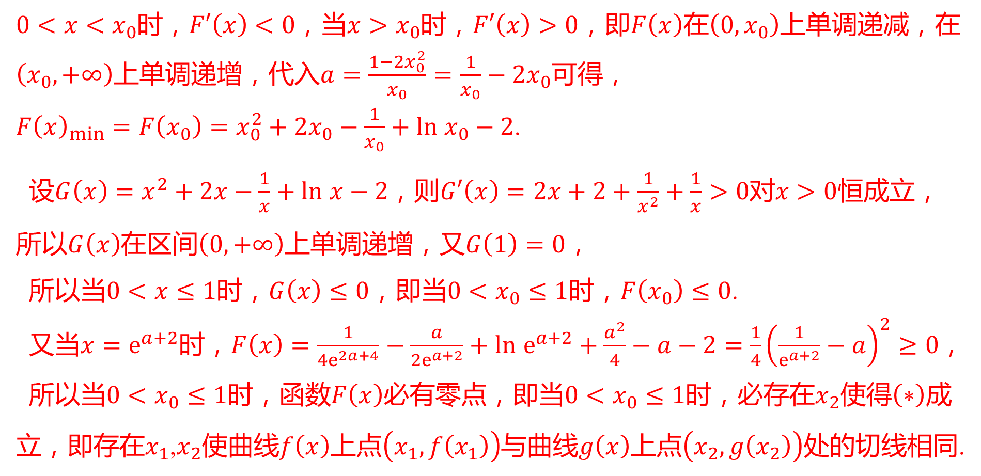
$0<x<x_{0}$时，$F′\left(x\right)<0$，当$x>x_{0}$时，$F′\left(x\right)>0$，即$F\left(x\right)$在$\left(0,x_{0}\right)$ 上单调递减，在
$\left(x_{0},+∞\right)$上单调递增，代入$a=\frac{1−2x_{0}^{2}}{x_{0}}=\frac{1}{x_{0}}−2x_{0}$ 可得，
$F{\left(x\right)}_{min}=F\left(x_{0}\right)=x_{0}^{2}+2x_{0}−\frac{1}{x_{0}}+ln x_{0}−2$ .
设$G\left(x\right)=x^{2}+2x−\frac{1}{x}+ln x−2$，则$G′\left(x\right)=2x+2+\frac{1}{x^{2}}+\frac{1}{x}>0$对$x>0$ 恒成立，
所以$G\left(x\right)$在区间$\left(0,+∞\right)$上单调递增，又$G\left(1\right)=0$ ，
所以当$0<x≤1$时，$G\left(x\right)≤0$，即当$0<x_{0}≤1$时，$F\left(x_{0}\right)≤0$ .
又当$x=e^{a+2}$时，$F\left(x\right)=\frac{1}{4e^{2a+4}}−\frac{a}{2e^{a+2}}+ln e^{a+2}+\frac{a^{2}}{4}−a−2=\frac{1}{4}{\left(\frac{1}{e^{a+2}}−a\right)}^{2}≥0$ ，
所以当$0<x_{0}≤1$时，函数$F\left(x\right)$必有零点，即当$0<x_{0}≤1$时，必存在$x_{2}$使得$\left(∗\right)$ 成
立，即存在$x_{1}$,$x_{2}$使曲线$f\left(x\right)$上点$\left(x_{1},f\left(x_{1}\right)\right)$与曲线$g\left(x\right)$上点$\left(x_{2},g\left(x_{2}\right)\right)$ 处的切线相同.

Slide 11
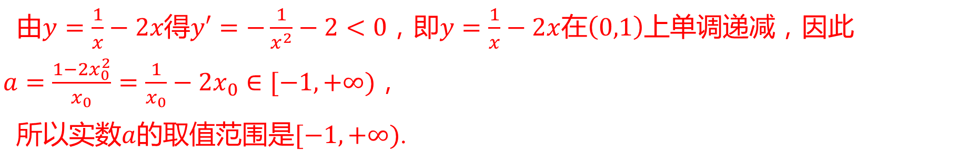
由$y=\frac{1}{x}−2x$得$y′=−\frac{1}{x^{2}}−2<0$，即$y=\frac{1}{x}−2x$在$\left(0,1\right)$ 上单调递减，因此
$a=\frac{1−2x_{0}^{2}}{x_{0}}=\frac{1}{x_{0}}−2x_{0}∈[−1,+∞)$ ，
所以实数$a$的取值范围是$[−1,+∞)$ .

